Slide 1
Выставка рисунков детей
подготовительной
к школе группы «Почемучки»
МБДОУ Заринский детский сад
«Солнышко»
« Мы - наследники ПОБЕДЫ!»

Slide 3
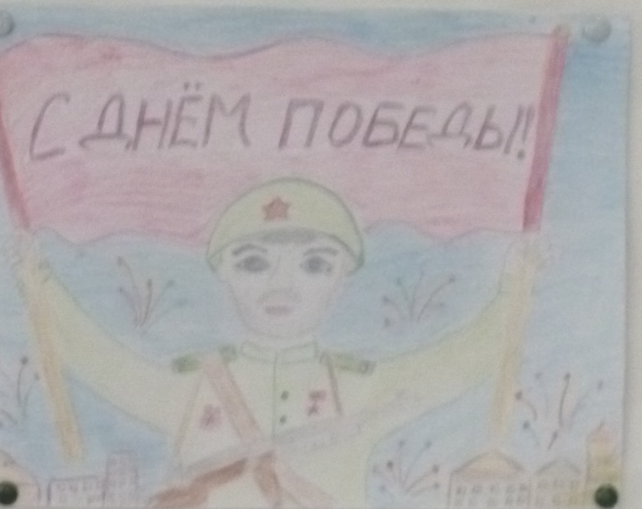
Мы -
НЕПОБЕДИМЫ!
Рисунок
Мешковой
Ксении (7 лет)

Slide 4
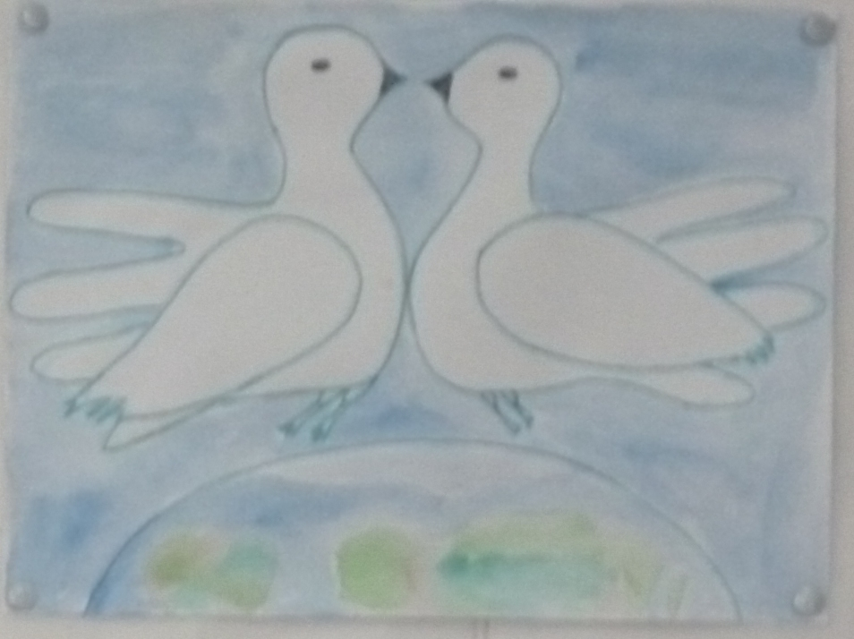
Мир нужен всем!
Рисунок
Крупской Валерии
(7лет)

Slide 5
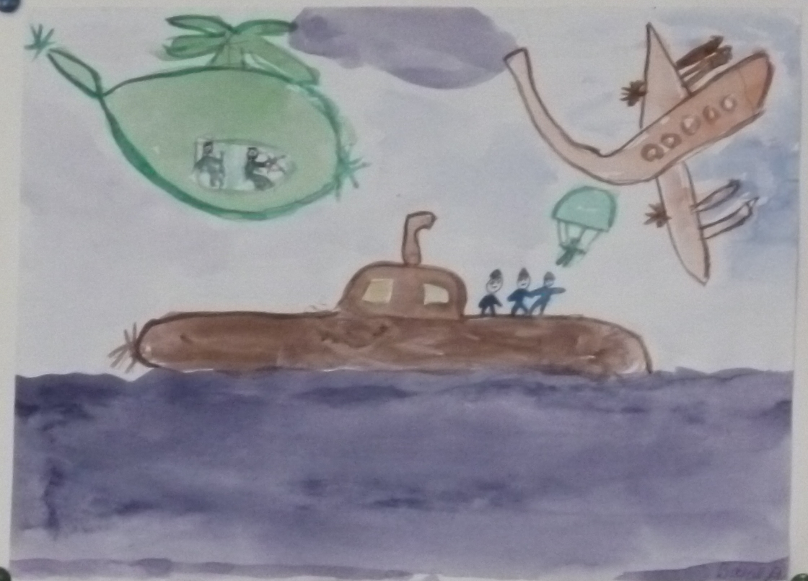
Не сдадимся Мы врагу!
Рисунок Блок Вани (6,5 лет)

Slide 6
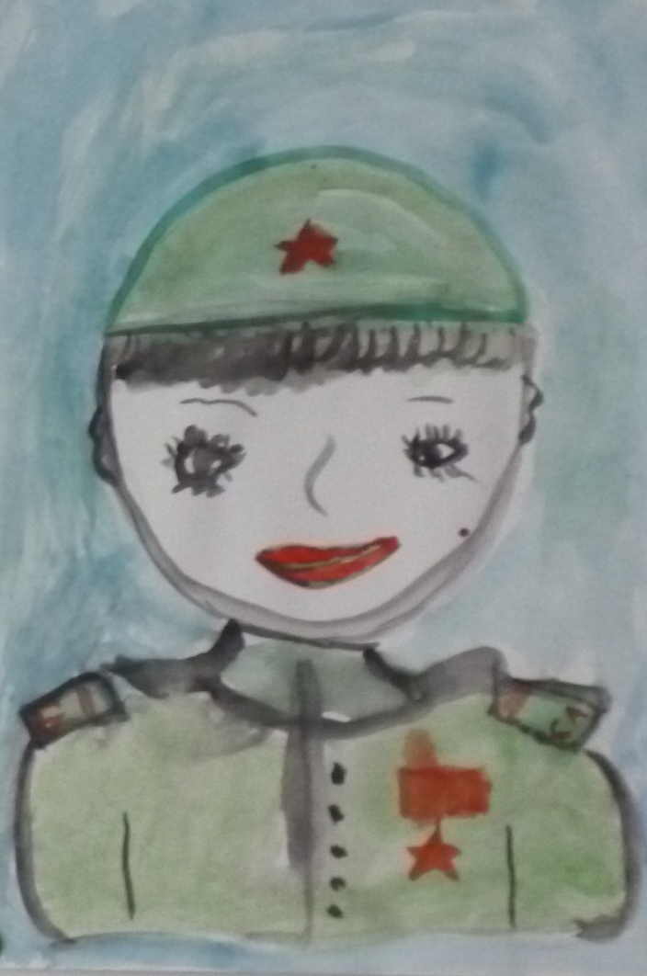
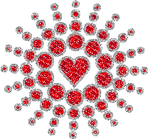
Хочу быть на него
похожим!
Рисунок
Сандул Матвея (7 лет)

Slide 7
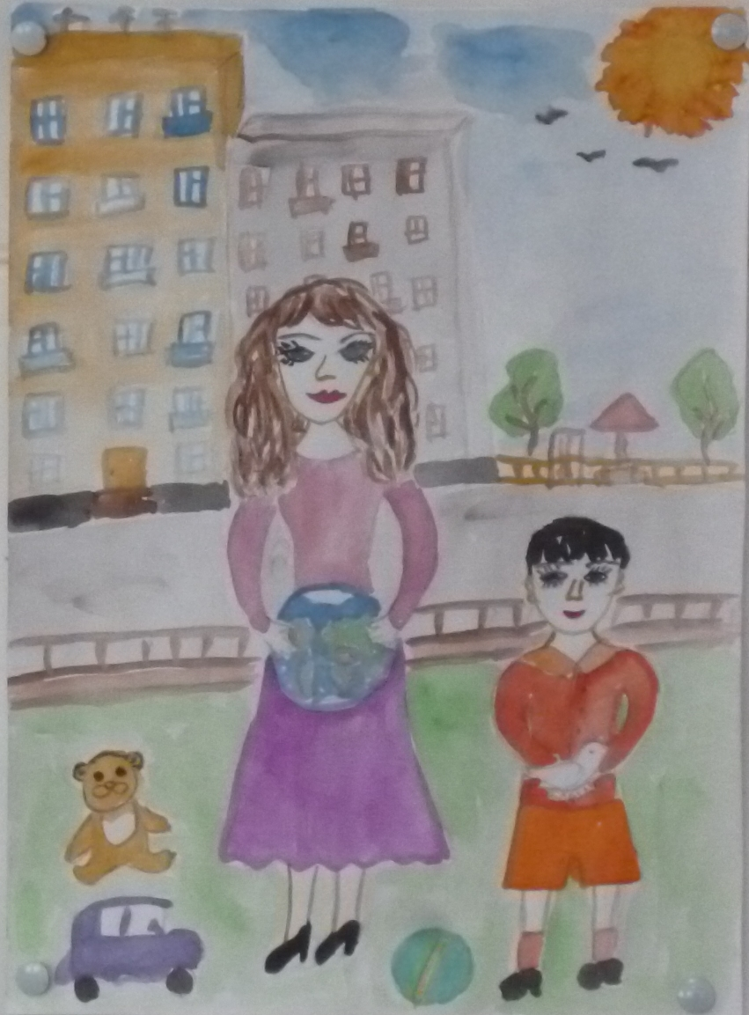
Спасибо за наше
счастливое детство!
Рисунок
Кириченко Юлии (7 лет)

Slide 8
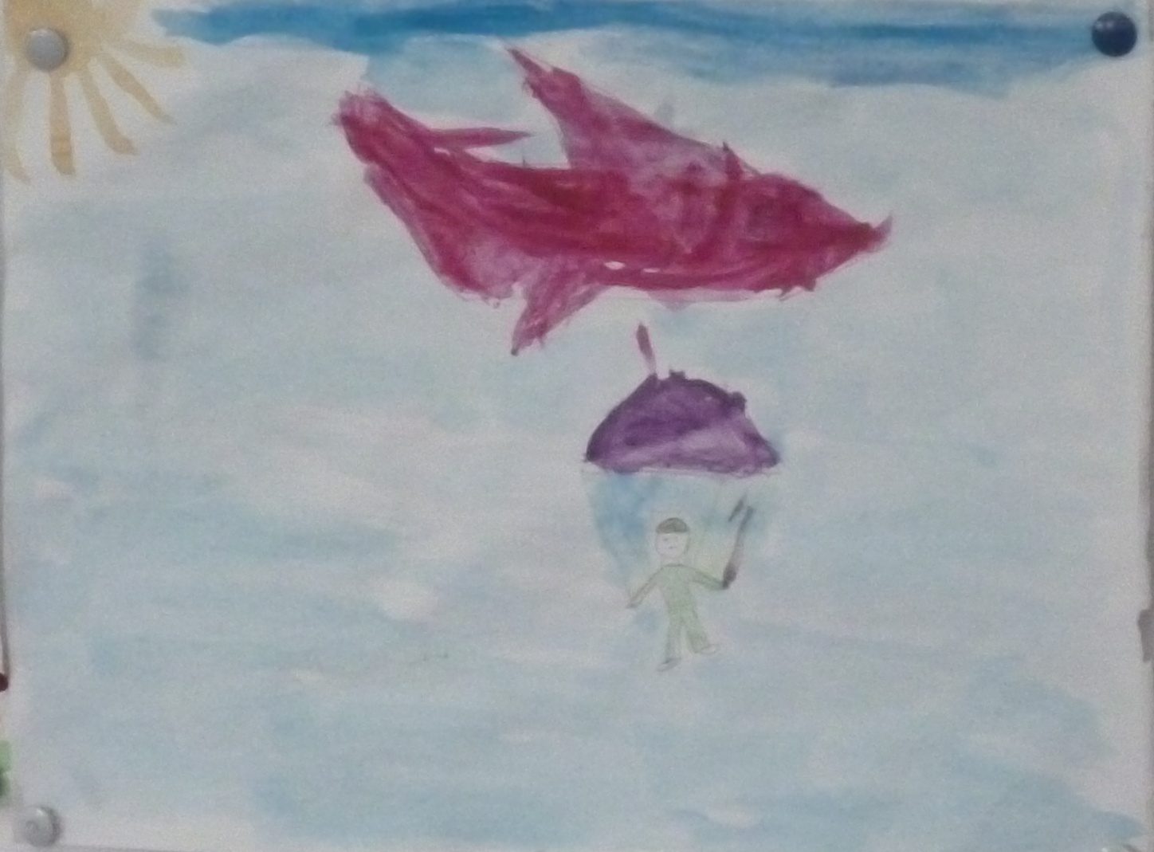
Смелый летчик!
Рисунок
Сереброва Артема
(7 лет)

Slide 9
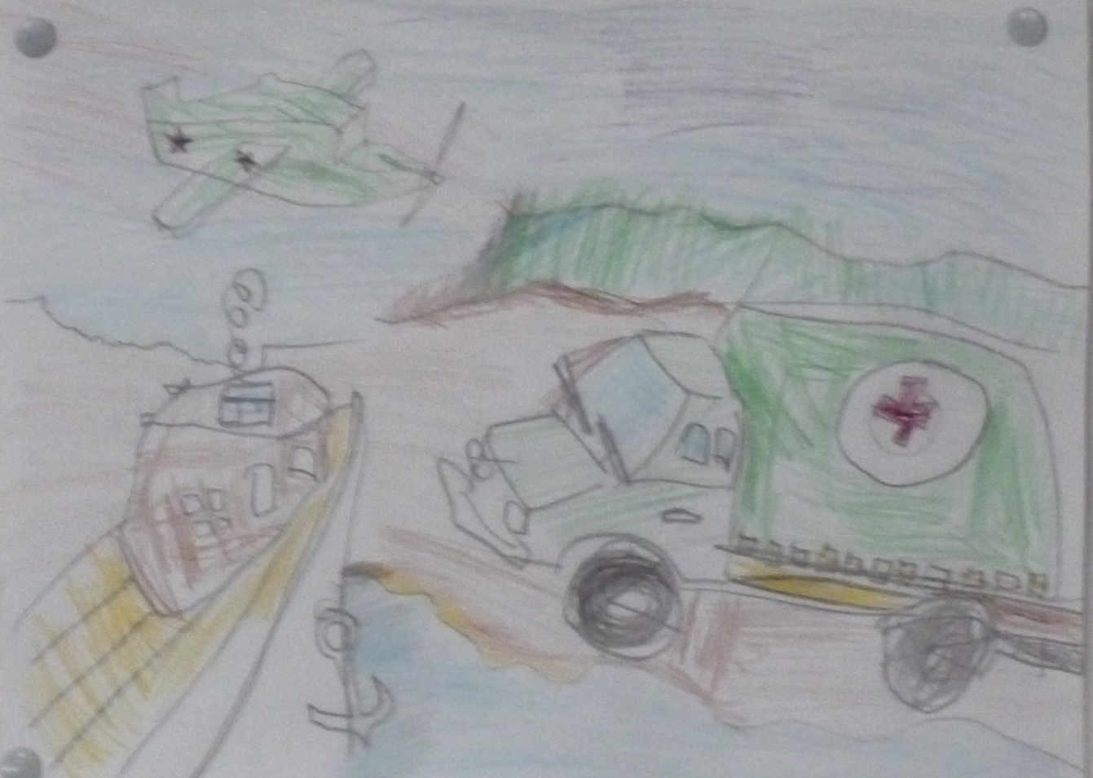
Все – на борьбу с фашистом!
Рисунок Дикаревой Вики
(7 лет)

Slide 10
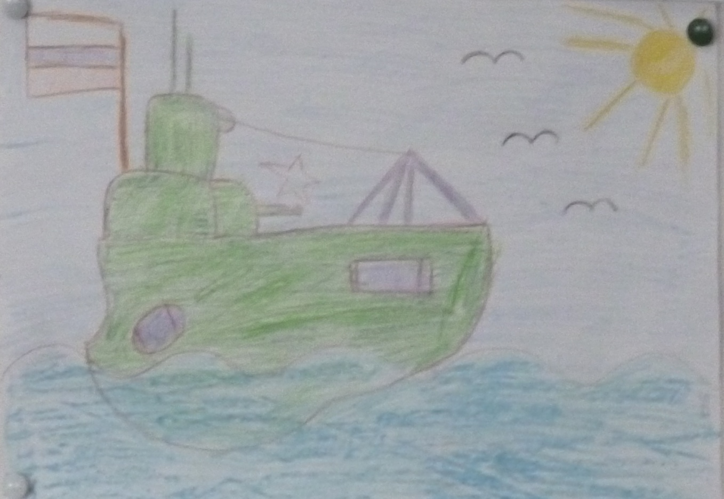
И с моря , Мы врага возьмем!
Рисунок
Вяткина Александра (7лет)

Slide 11
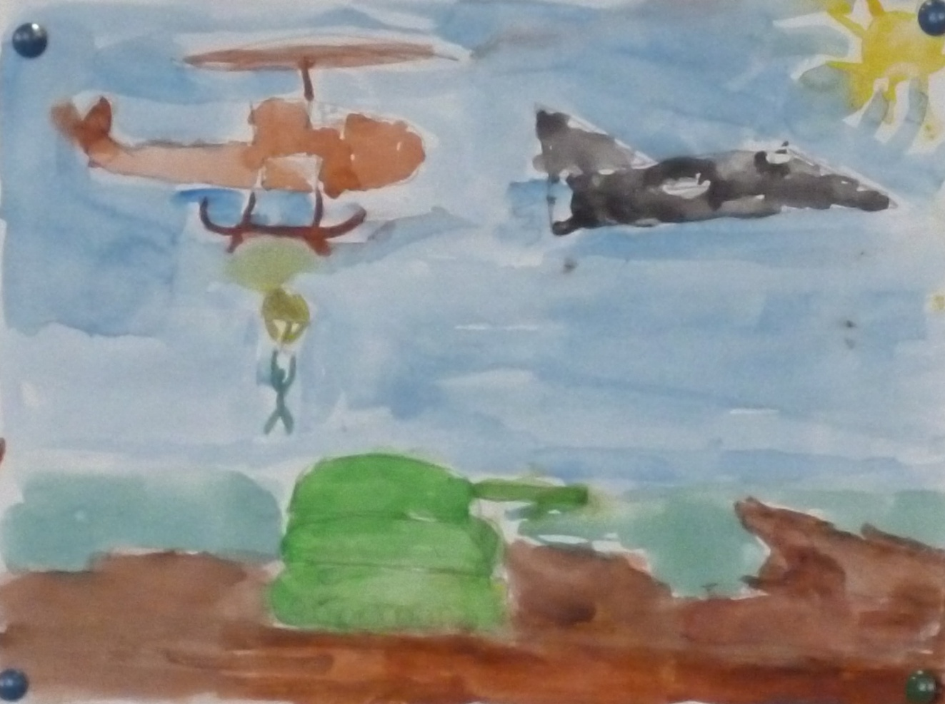
Российская Армия – НЕПОБЕДИМА!
Рисунок
Бычковой Гели (7лет)

Slide 12
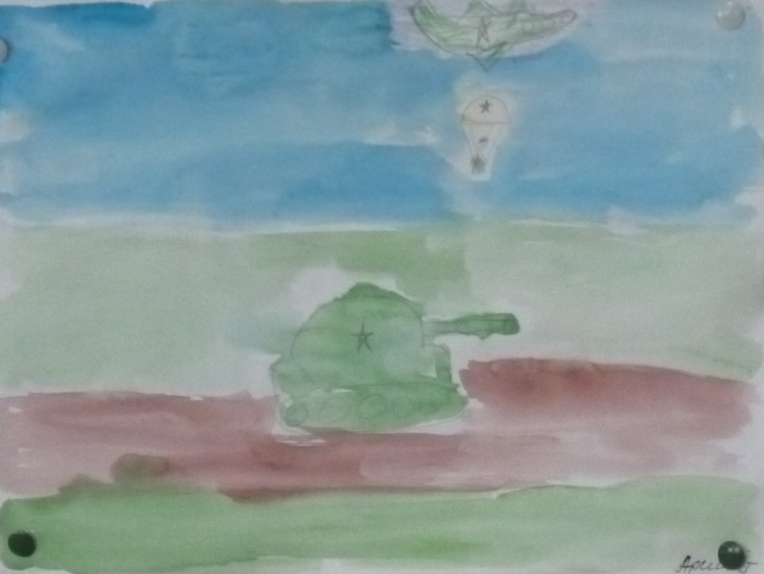
Мужественные танкисты и парашютисты!
Рисунок Пешахонова Дамира (7лет)

Slide 13
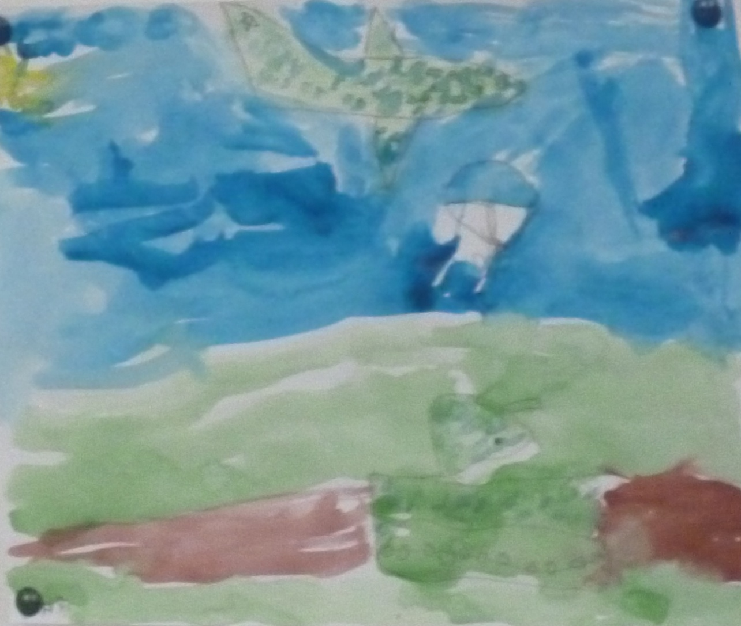
ПОБЕДА будет за нами!
Рисунок
Юломановой Карины (7лет)

Slide 14
